Slide 1
A lovak kólikája
Dr. Spitzner Ádám

Slide 2
Mi az a kólika?
Tünetegyüttes
Hasi fájdalom tünetének leírására szolgál
Általában gyomor-bélrendszeri problémák okozzák
Az egyik leggyakoribb oka a lovak elhullásának

Slide 3
Mi idézheti elő?
Takarmányváltás
Rossz minőségű takarmány
Rosthiány
Csökkent vízfelvétel
Parazitás fertőzöttség
Meterológiai változások

Slide 4
A ló emésztő rendszere

Slide 5
A kólika tünetei
Enyhe: áll, nézegeti a hasát, nyújtózkodik, nyugtalan
Közepes: lefekszik, járkál a boxban, kapar, komolyabb fájdalmat mutat
Súlyos: fekszik, hempereg, nehéz megközelíteni, nehéz felkelteni, izzad

Slide 6
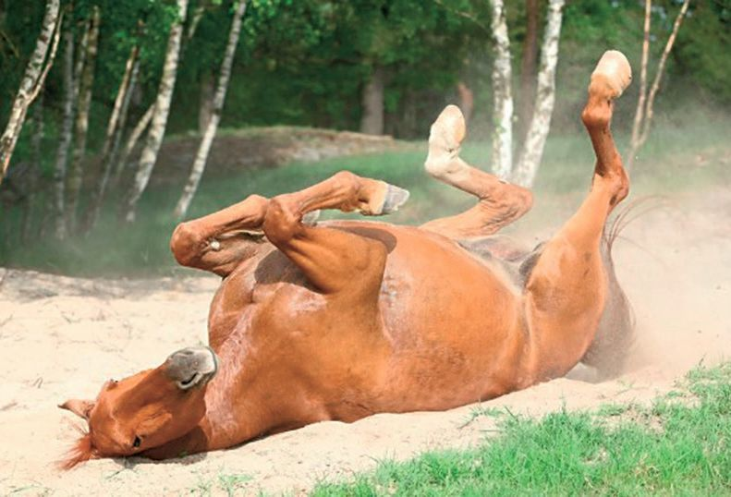
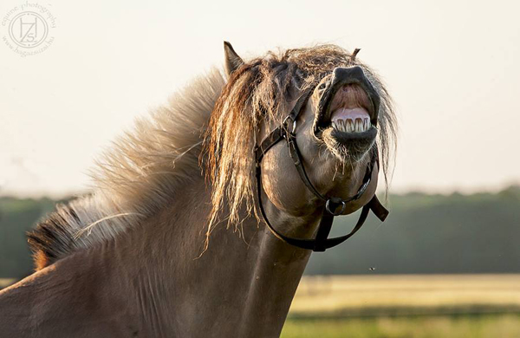
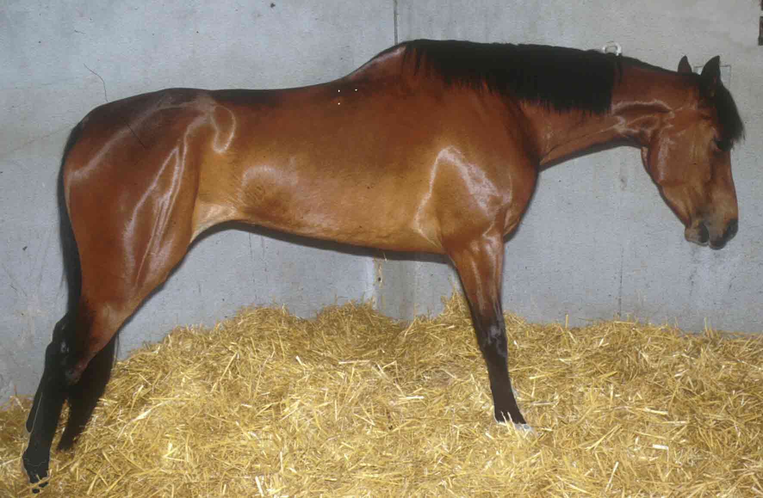
A kólika tünetei

Slide 7
Egyéb kólikát jelző tünetek
Hintaló állás – próbálja a hasfalat tehermentesíteni – vastagbél obstipáció
Kutyaülés szerű testhelyzet – rekeszizomra háruló nyomás csökkentése

Slide 8
Kólikás ló vizsgálata
Viselkedése – élénk, kólikázik, tompa
Testfelület – száraz, foltokban izzad, testszerte izzad
Hőmérséklet – normál, láz
Szívverés, pulzus – normál 28-42/min
emelkedett 50< /min
magas 100< /min

Slide 9
Kólikás ló vizsgálata
Légzésszám – normál 10-18/min
tachypnoe vagy dyspnoe
Nyálkahártya – rózsavörös
téglavörös
toxikus szegély
lilás
cianotikus
Kapilláris telődési idő – normál <2s
- keringés állapotáról ad információt

Slide 10
Kólikás ló vizsgálata
Bélhangok – legalább két helyen vizsgáljuk oldalanként
- területenként legalább 1percig
Gyenge hangok – béltartalom keverése
Hangosabb hangok – béltartalom továbbítása
Felerősödött hangok – bélgyulladás, hurutos bélgörcsre utalhatnak
Csökkent hangok – obstipatio, obstrukció, ileus

Slide 11
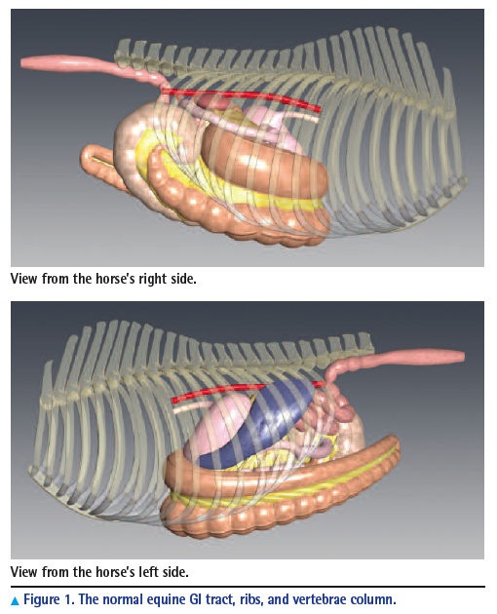
Kólikás ló vizsgálata – Rektális vizsgálat

Slide 12
Rektális vizsgálat – bal felső helyzetváltozás

Slide 13
Rektális vizsgálat – jobb felső helyzetváltozás

Slide 14
Rektális vizsgálat – bél csavarodás

Slide 15
A kólika kezelési lehetőségei
Görcsoldás és fájdalomcsillapítás
Folyadék és vitaminpótlás
Felügyelet melletti óvatos mozgatás
Orr-nyelőcső szonda
Abdominocentesis (laktátmérés)
Kórházi ellátás

Slide 16
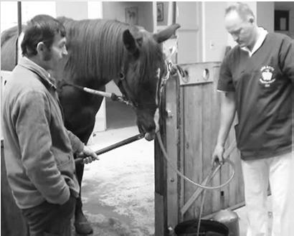
A kólika kezelési lehetőségei

Slide 17
Egyéb kólikát kiváltó betegségek
Allergiás reakciók, Urticaria
Láz
Gyomorfekély
„Homok kólika” – a vastagbélben felhalmozódhat a takarmánnyal bejutó homok

Slide 18
Gyomor fekély
Visszatérően előforduló kólikás tünetek
Negatív rektális lelet
Keserű sóra hirtelen fokozott fájdalmat jelez
Etetés után jelentkeznek a tünetek
Gastroscopia javasolt

Slide 19
Köszönöm a figyelmet!

